Slide 1

开发技巧与难点分析
本讲大纲
1.调用动态链接库设计界面
2. 主窗口的界面显示
支持网站：www.mrbccd.com

Slide 2
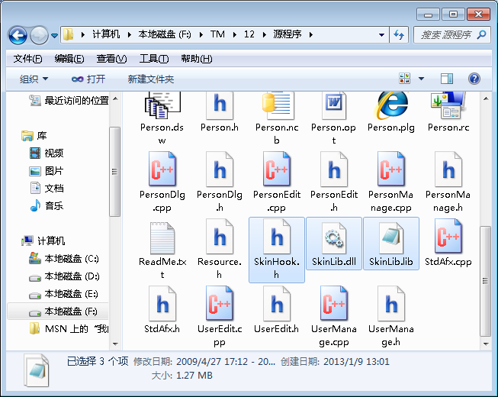
调用动态链接库设计界面
为了使人事考勤管理系统在界面上更加美观，笔者特别重绘了程序界面，并且将其封装成了动态链接库，使读者可以方便的使用。下面就来看一下如何调用动态链接库美化界面。步骤如下：
（1）将光盘中提供的SkinHook.h、SkinLib.dll、SkinLib.lib文件拷贝到程序根目录下，如图18.26所示。
图18.26 拷贝动态链接库文件
（2）在工作区窗口选择“FileView”选项卡，右键“Header Files”节点，在弹出的快捷菜单中选择“Add Files to Folder”命令，在弹出的对话框中找到SkinHook.h文件并导入。
（3）在Person.cpp文件中引用SkinHook.h文件，并在InitInstance方法中调用动态链接库中的LoadSkin函数进行界面的绘制。

Slide 3
主窗口的界面显示
在开发本系统的主窗口时，为了使程序看起来更加美观，在程序的背景部分绘制了一幅位图，但是在程序进行最大化时，却出现了问题，程序的背景位图没有被重绘，导致左上角的部分显示一个小图，这要怎么解决呢？
可以先捕获最大化消息，然后调用Invalidate函数进行刷新就可以了。上一个问题的思路有了，可是多了一个新的问题，怎样捕获最大化消息，可以在主窗口的OnSize消息处理函数中进行捕获，代码如下：
void CPersonDlg::OnSize(UINT nType, int cx, int cy)
{
CDialog::OnSize(nType, cx, cy);
if (nType == SIZE_MAXIMIZED) //捕获最大化消息
{
Invalidate(); //刷新
}
else if (nType == SIZE_RESTORED) //捕获还原消息
{
Invalidate(); //刷新
}
}
通过上述代码就可以解决调整主窗口大小时背景位图显示不正确的问题了。

Slide 4
Thank you
还有什么疑问可以到www.mrbccd.com提出
也可以发送邮件到 mingrisoft@mingrisoft.com

